Slide 1
机器学习与视频处理
bellkeyang

Slide 2

目录
机器学习
视频编码
机器学习在视频中的应用

Slide 3
机器学习
何为机器学习
机器学习分类
常见机器学习

Slide 4
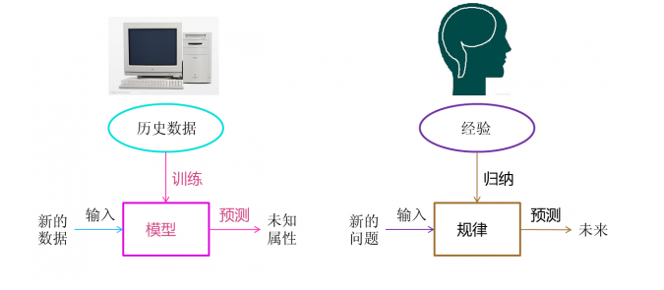
什么是机器学习
机器学习是一种能够赋予机器学习的能力以此让它完成直接编程无法完成的功能的方法。但从实践的意义上来说，机器学习是一种通过利用数据，训练出模型，然后使用模型预测的一种方法。

Slide 5
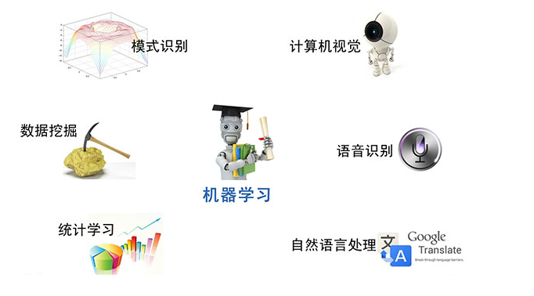
什么是机器学习

Slide 6
机器学习分类
-- 有监督学习
通过已有的训练样本（即已知数据以及其对应的输出）去训练得到一个最优模型（这个模型属于某个函数的集合，最优则表示在某个评价准则下是最佳的），再利用这个模型将所有的输入映射为相应的输出，对输出进行简单的判断从而实现分类的目的，也就具有了对未知数据进行分类的能力。
-- 无监督学习
和监督学习最主要的区别就是事先没有任何训练样本，而需要直接对数据进行建模，通过自主的学习，同种特性的进行聚类。
-- 处于中间地带的半监督学习
结合监督和非监督学些，主要考虑如何利用少量的标注样本和大量的未标注样本进行训练和分类的问题

Slide 7
机器学习方法
监督学习算法：线性回归，逻辑回归，神经网络，SVM
无监督学习算法：聚类算法，降维算法
半监督学习算法: self_training,半监督SVM,聚类假设

Slide 8
视频编码
简述发展
视频压缩及可行性
视频编码的流程

Slide 9
视频的发展
ITU-T
ISO/IEC
MPEG-1/H.261
MPEG-2/H.262
H.263
HEVC
MPEG-4/H.264
MPEG-4/H.264
CHINA
AVS-1
AVS-2

Slide 10
视频压缩及可行性
为何要压缩
-- 存储困难；一张DVD只能存储几秒钟的未压缩数字视频。
-- 传输困难；1兆的带宽传输一秒的数字电视视频需要几分钟。
简单举例:
CIF分辨率352*288， 帧率 25f/s RGB24位彩色图像， 则不压缩的前提下，1小时的数据量就达到 352*288*25*3*3600=25.49GB
可行性:
-- 空间冗余：图像相邻像素之间有较强的相关性
-- 时间冗余：视频序列的相邻图像之间内容相似
-- 视觉冗余：人的视觉系统对某些细节不敏感
-- 编码冗余：不同像素值出现的概率不同

Slide 11
视频编码的基本过程
帧内预测
图像序列
变换及量化
熵编码
帧间预测

Slide 12
视频编码的基本过程
Fn当前帧
Dn
T
Q
X
重排序
熵编码
NAL
+/-
模式
决策
Fn-1参考
当前和其它视点
ME
p
MC
帧间
帧内
预测
选择
帧内
预测
帧内
F、n
重建
滤波
D‘n
T-1
Q-1
+/-
uF‘n

Slide 13
机器学习在视频中的应用
1. 百度云盘和谐不雅视频
先前常用的是校验md5,但是如果添加一些东东，md5值就不一样了；
由于先前有大量的样本，通过监督学习，训练模型，然后提取其中的n帧，进行判断，如果超过阈值，则认为为不雅视频，需和谐，否则，放过。
2. 模式匹配
常用于安检和监控；比如根据模糊的视频，在样本库中找到对应的‘嫌疑人’；
3. http://cs.stanford.edu/people/karpathy/convnetjs/demo/mnist.html

Slide 14

谢谢！

